Slide 1
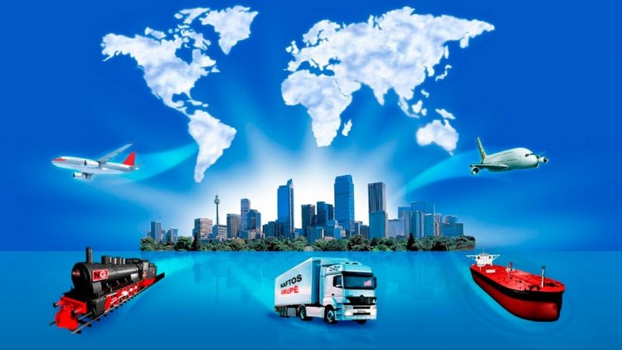

ТРАНСПОРТ

Slide 2
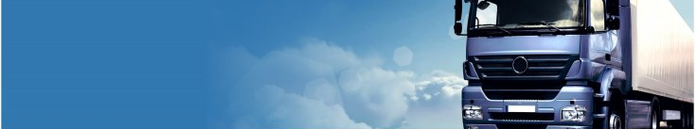

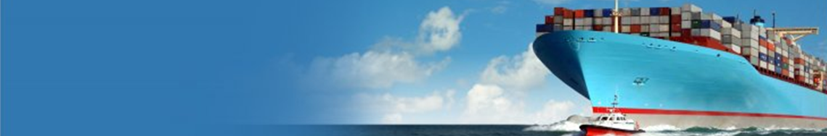
Шуршат четыре шины
В дороге у … (машины)
Птица по небу летит, Но крылом не шевелит. Замечательный полёт Совершает … (Самолёт)
Моряком ты можешь стать,
Чтоб границу охранять
И служить не на земле,
А на военном …(корабле)

Slide 3

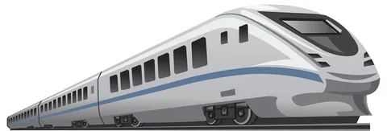
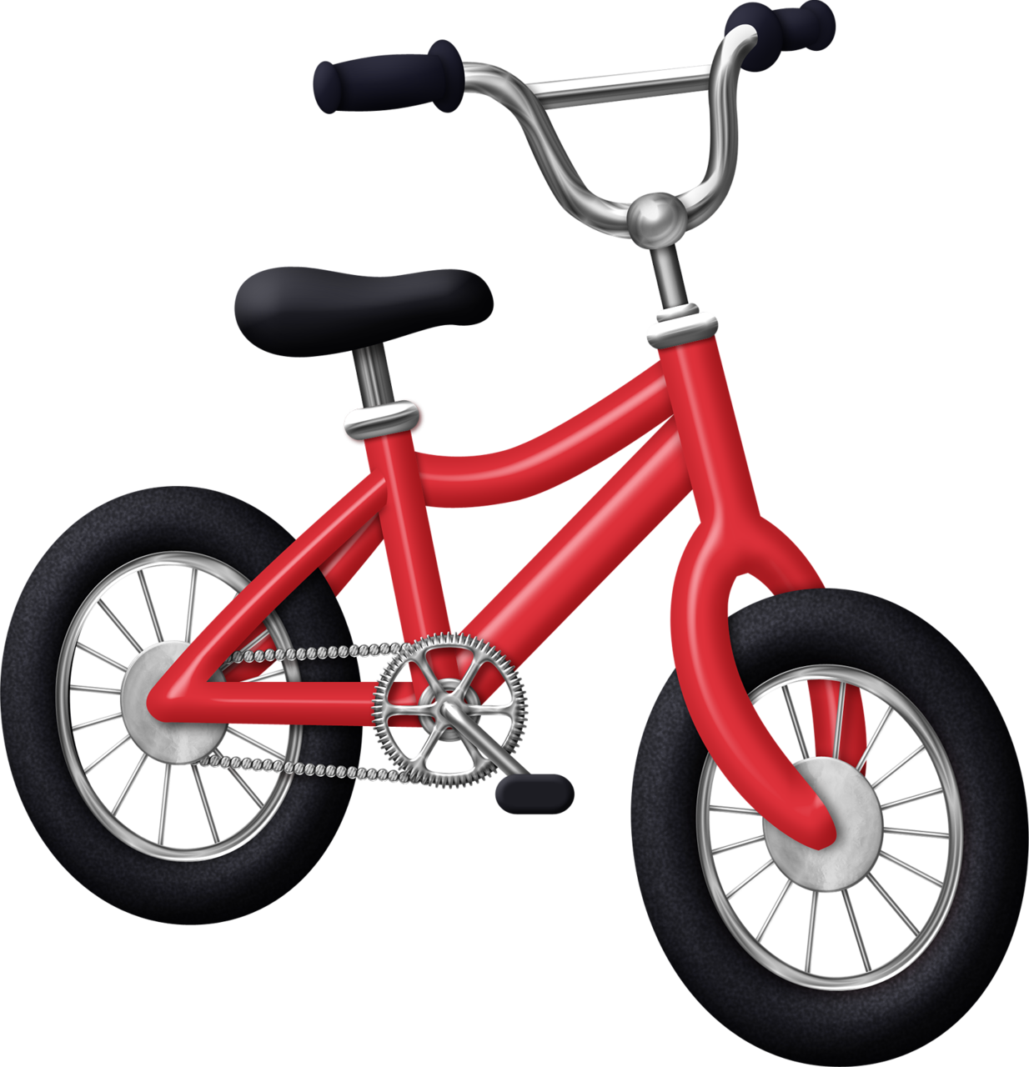
По способу перемещения транспорт бывает:
Наземный

Slide 4
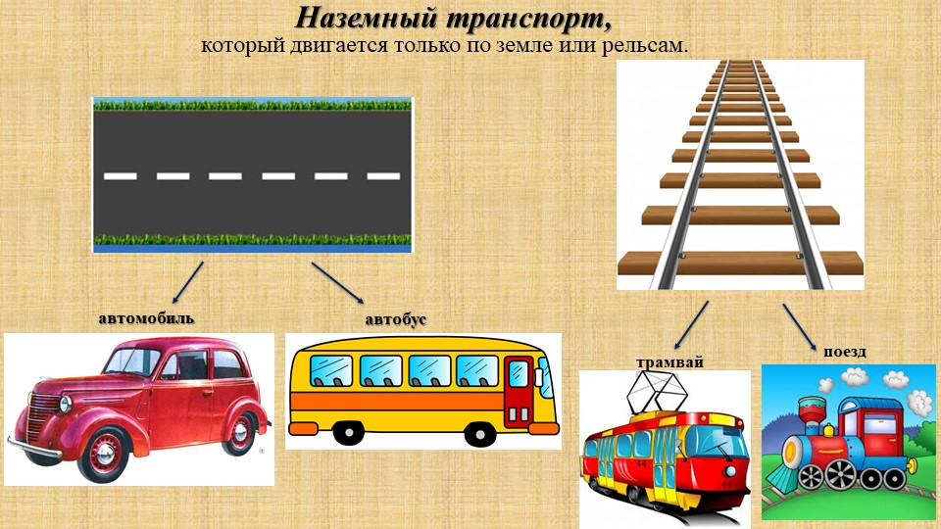
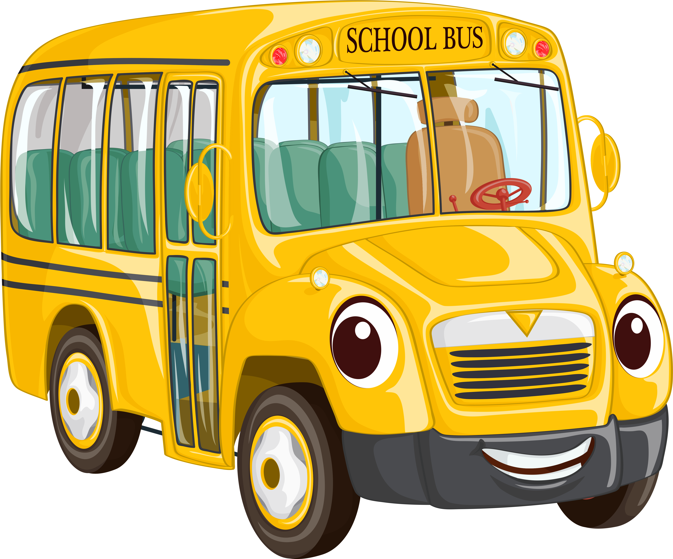
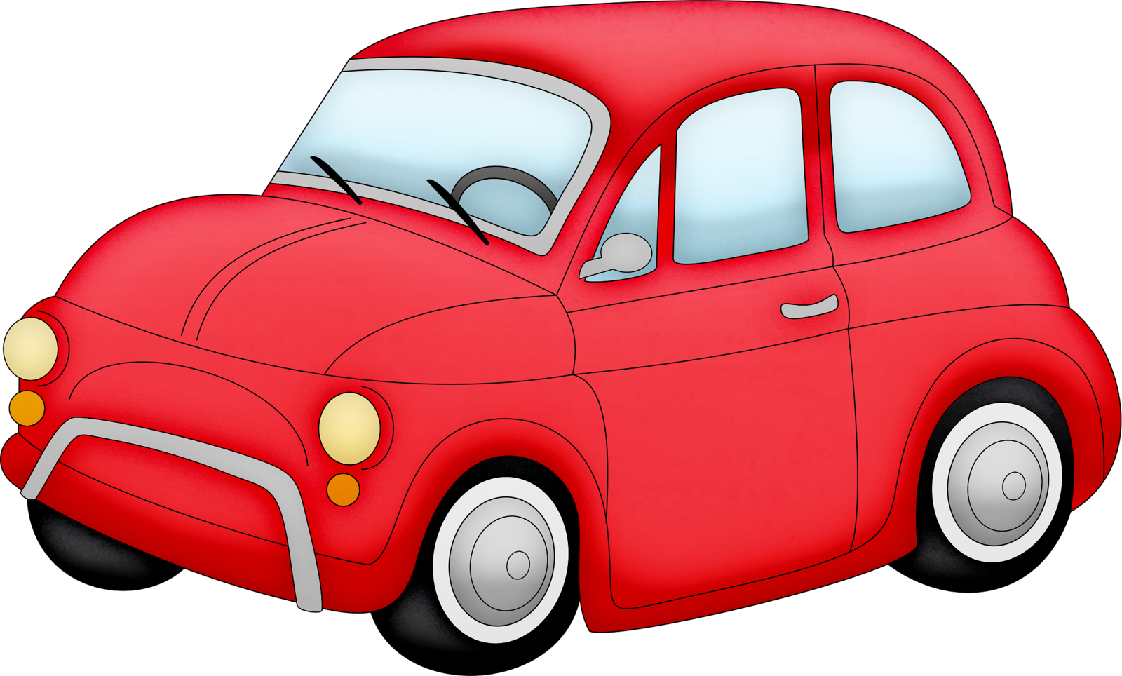
Наземный транспорт

Slide 5
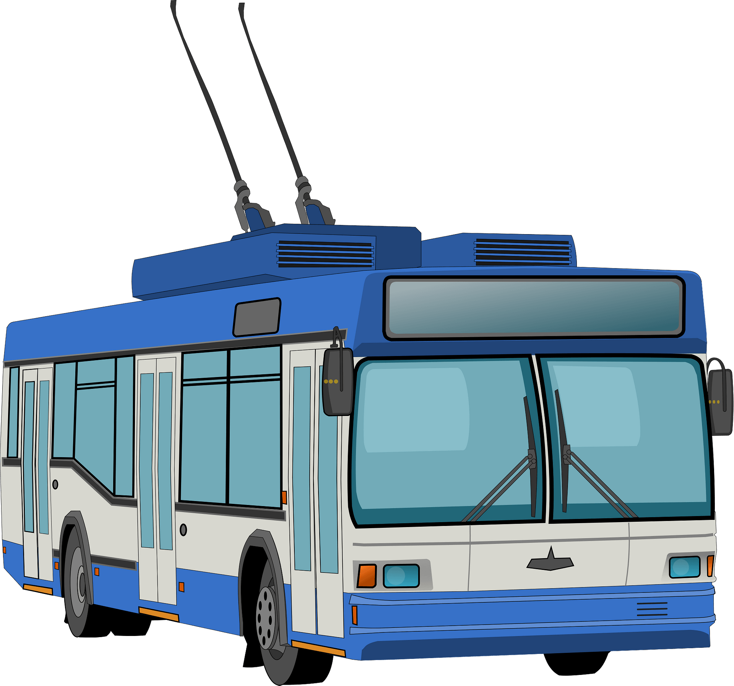
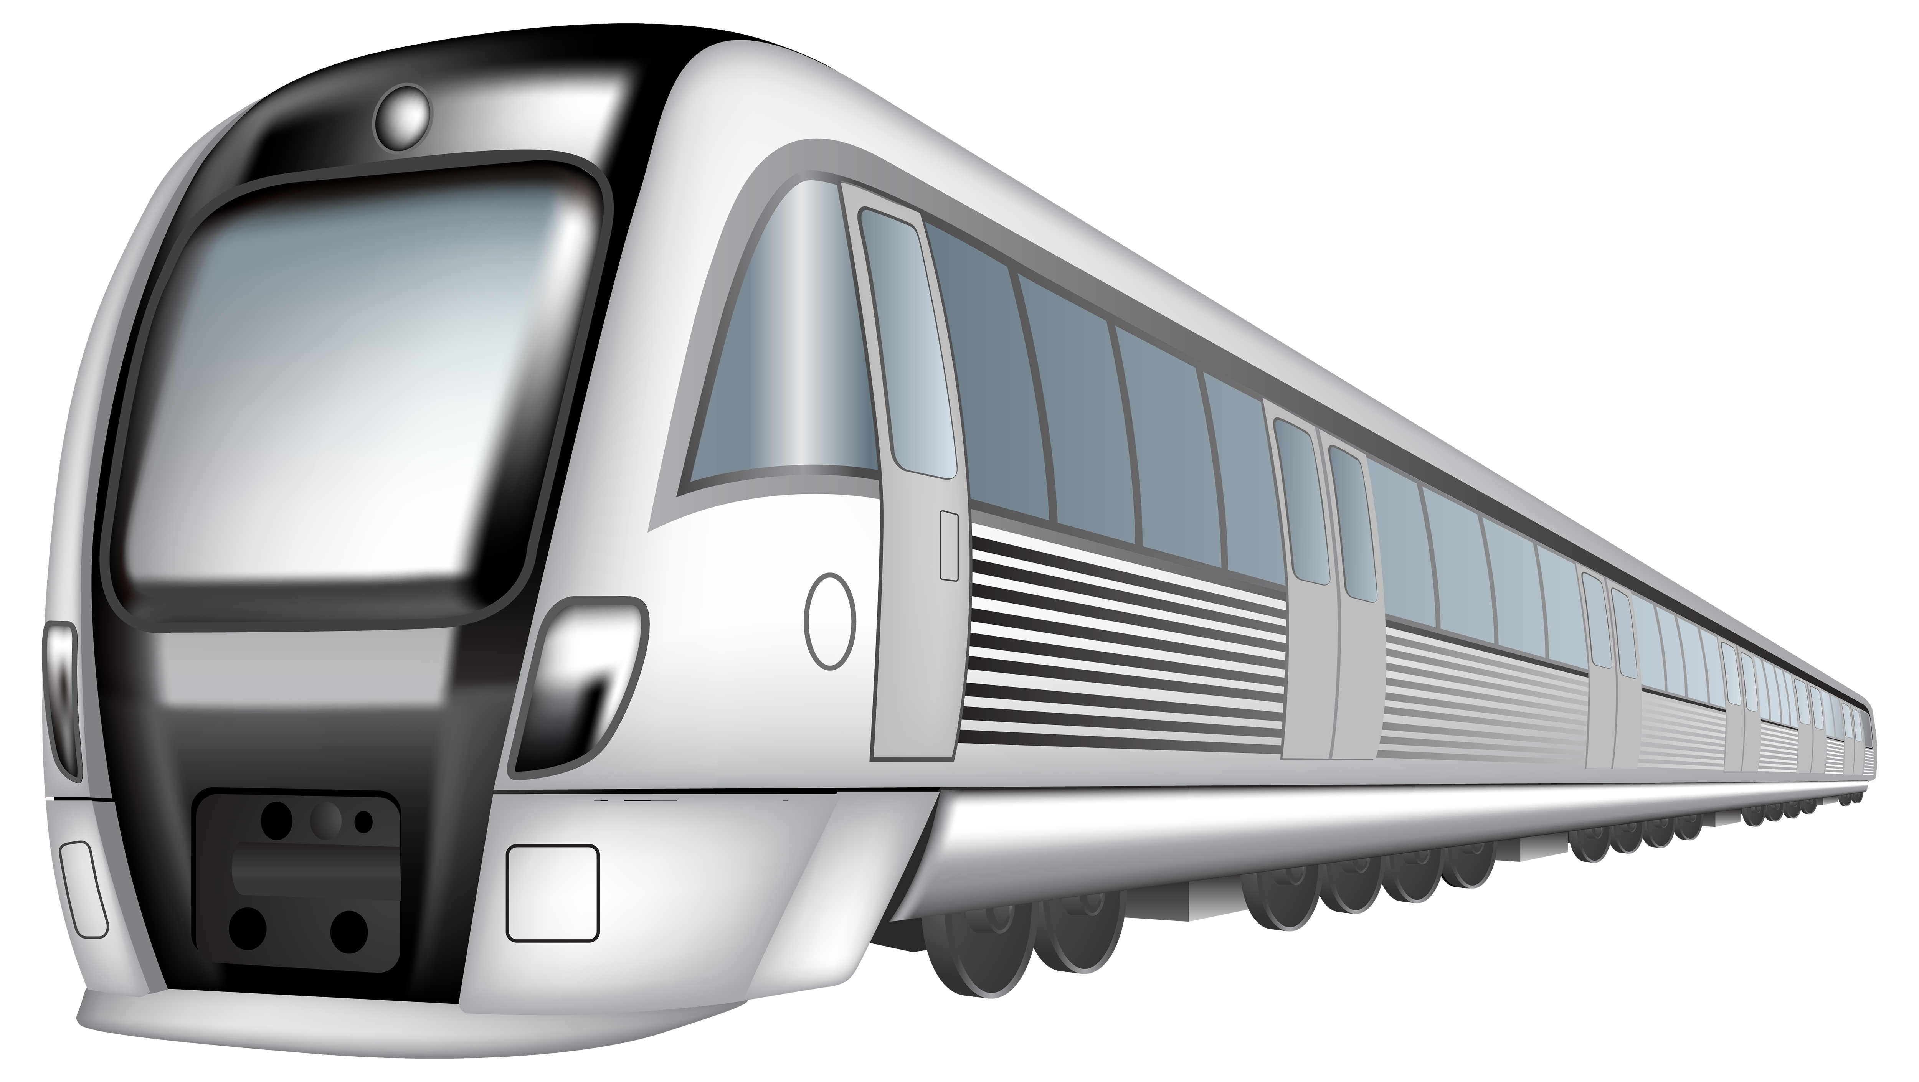
Наземный транспорт

Slide 6
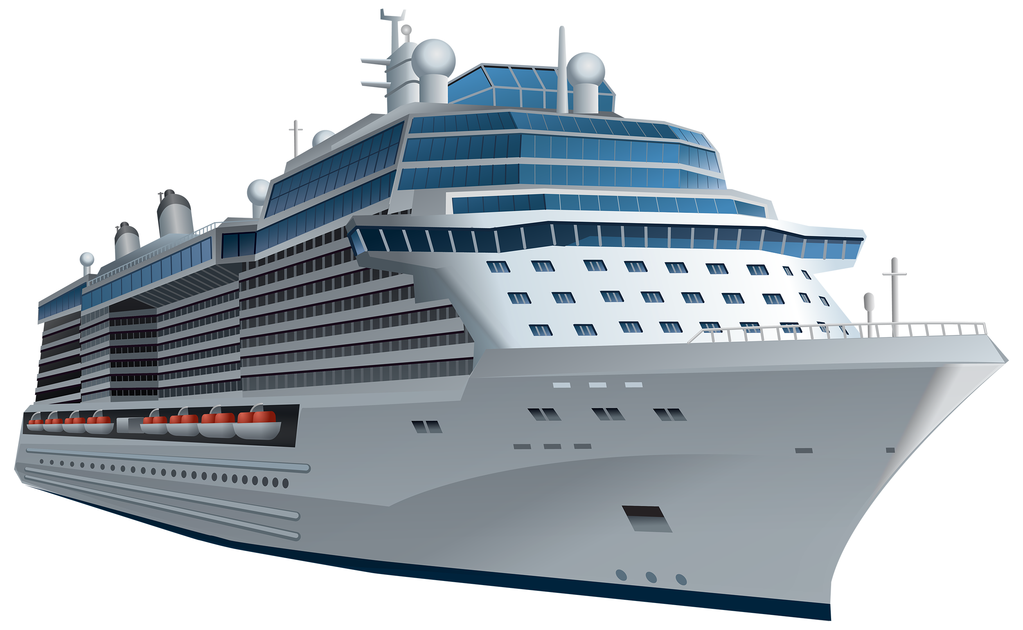
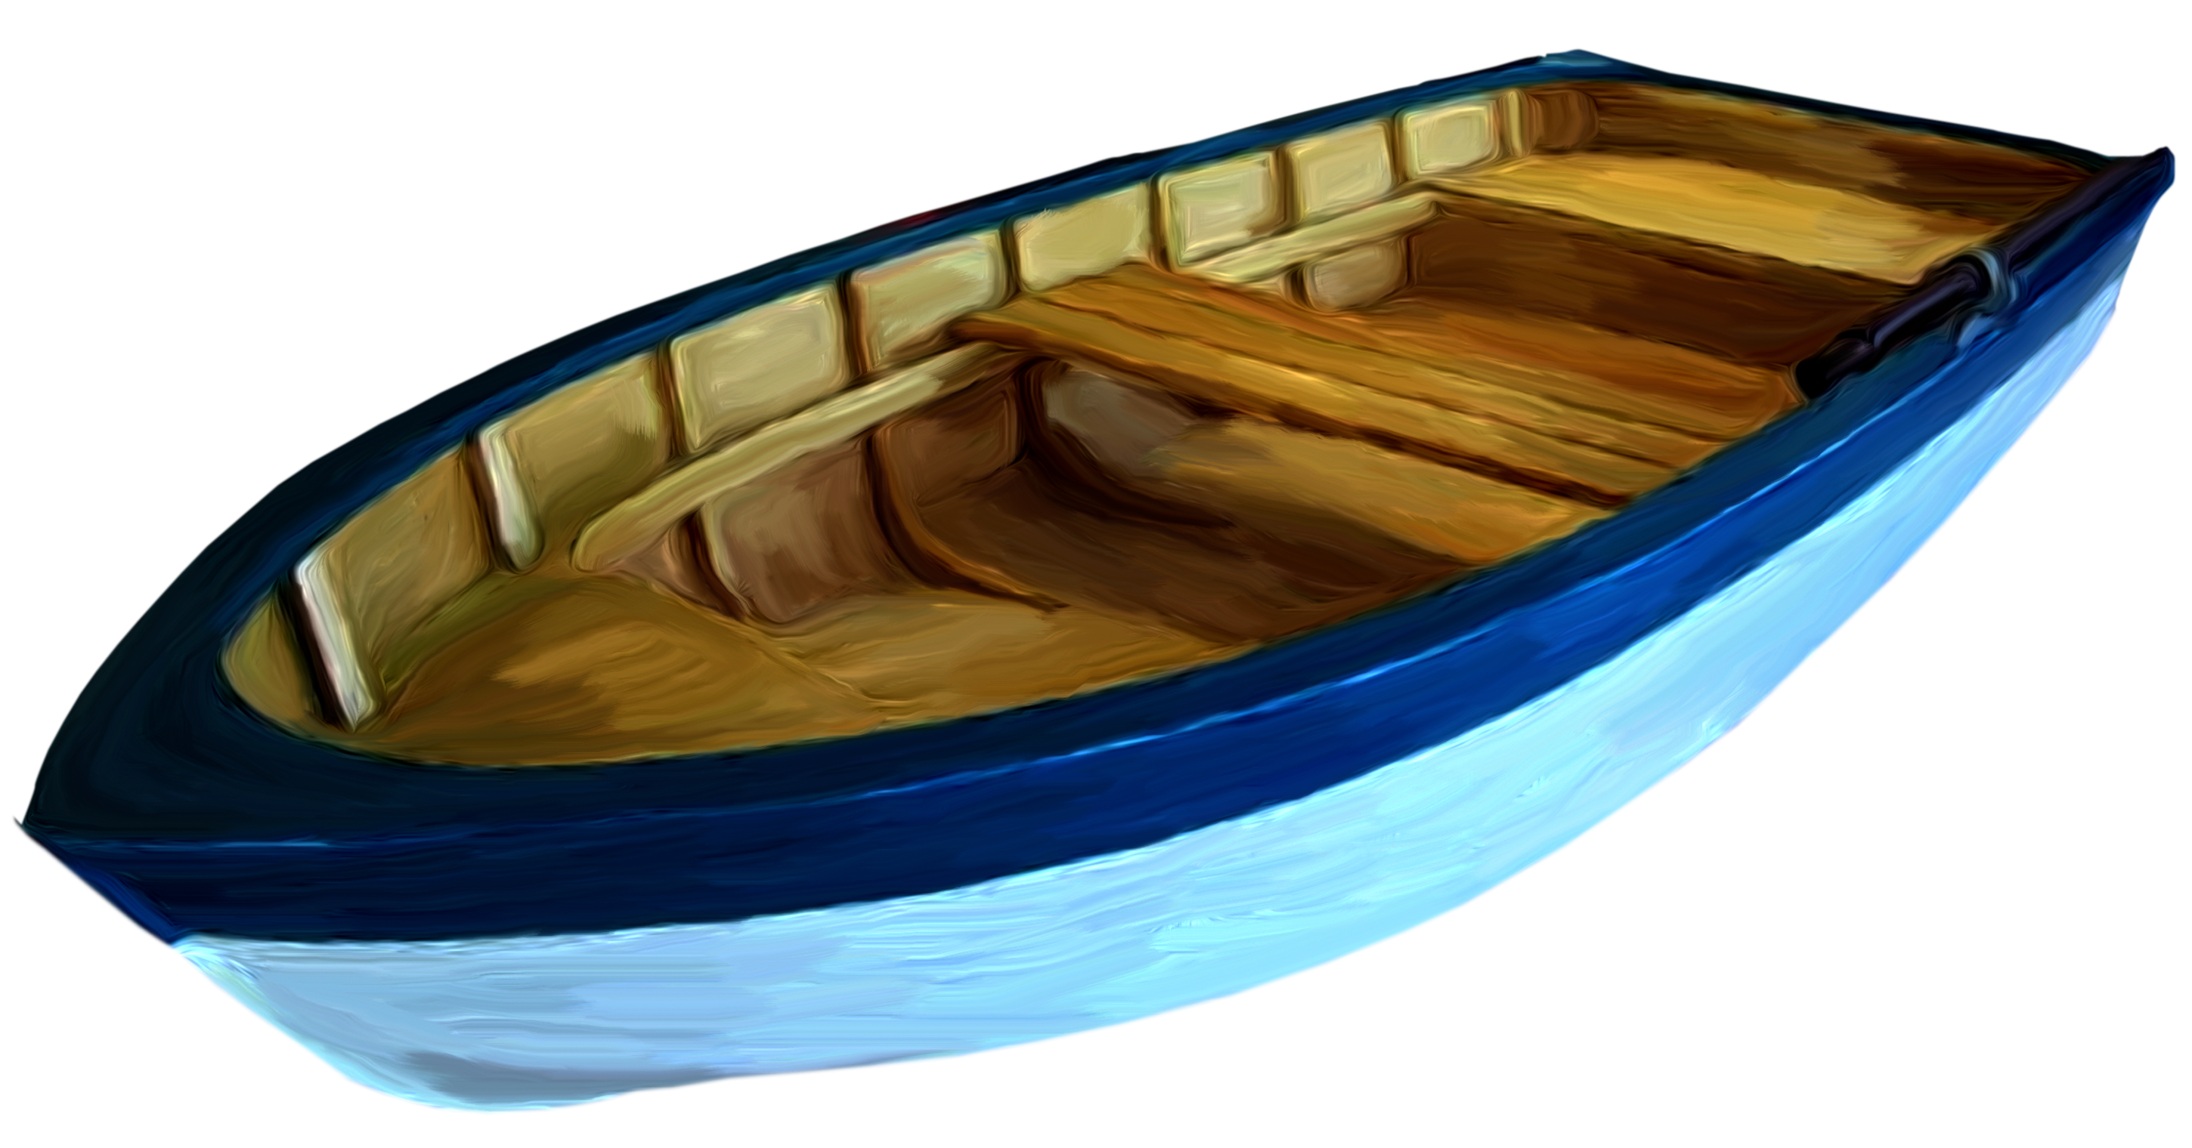
По способу перемещения транспорт бывает:
Водный

Slide 7

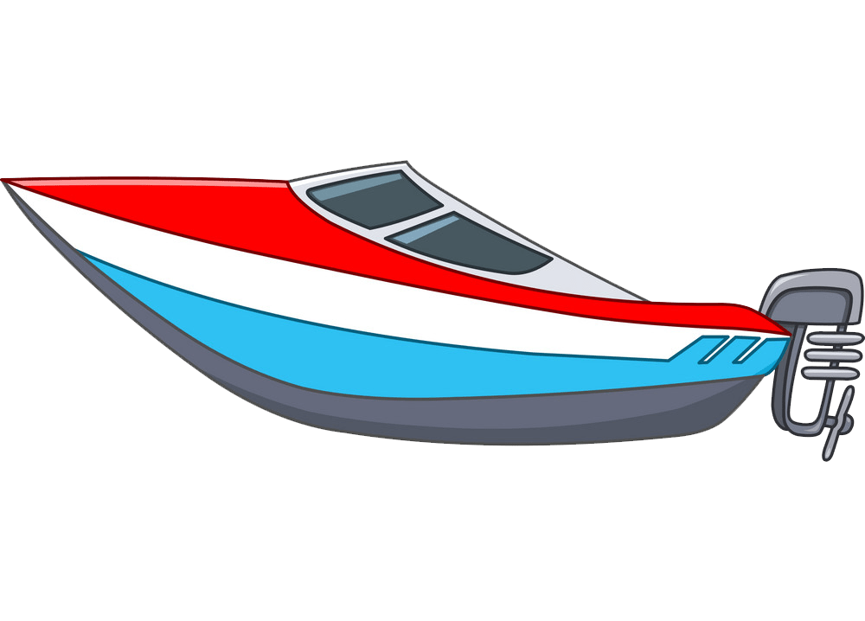

Водный транспорт

Slide 8
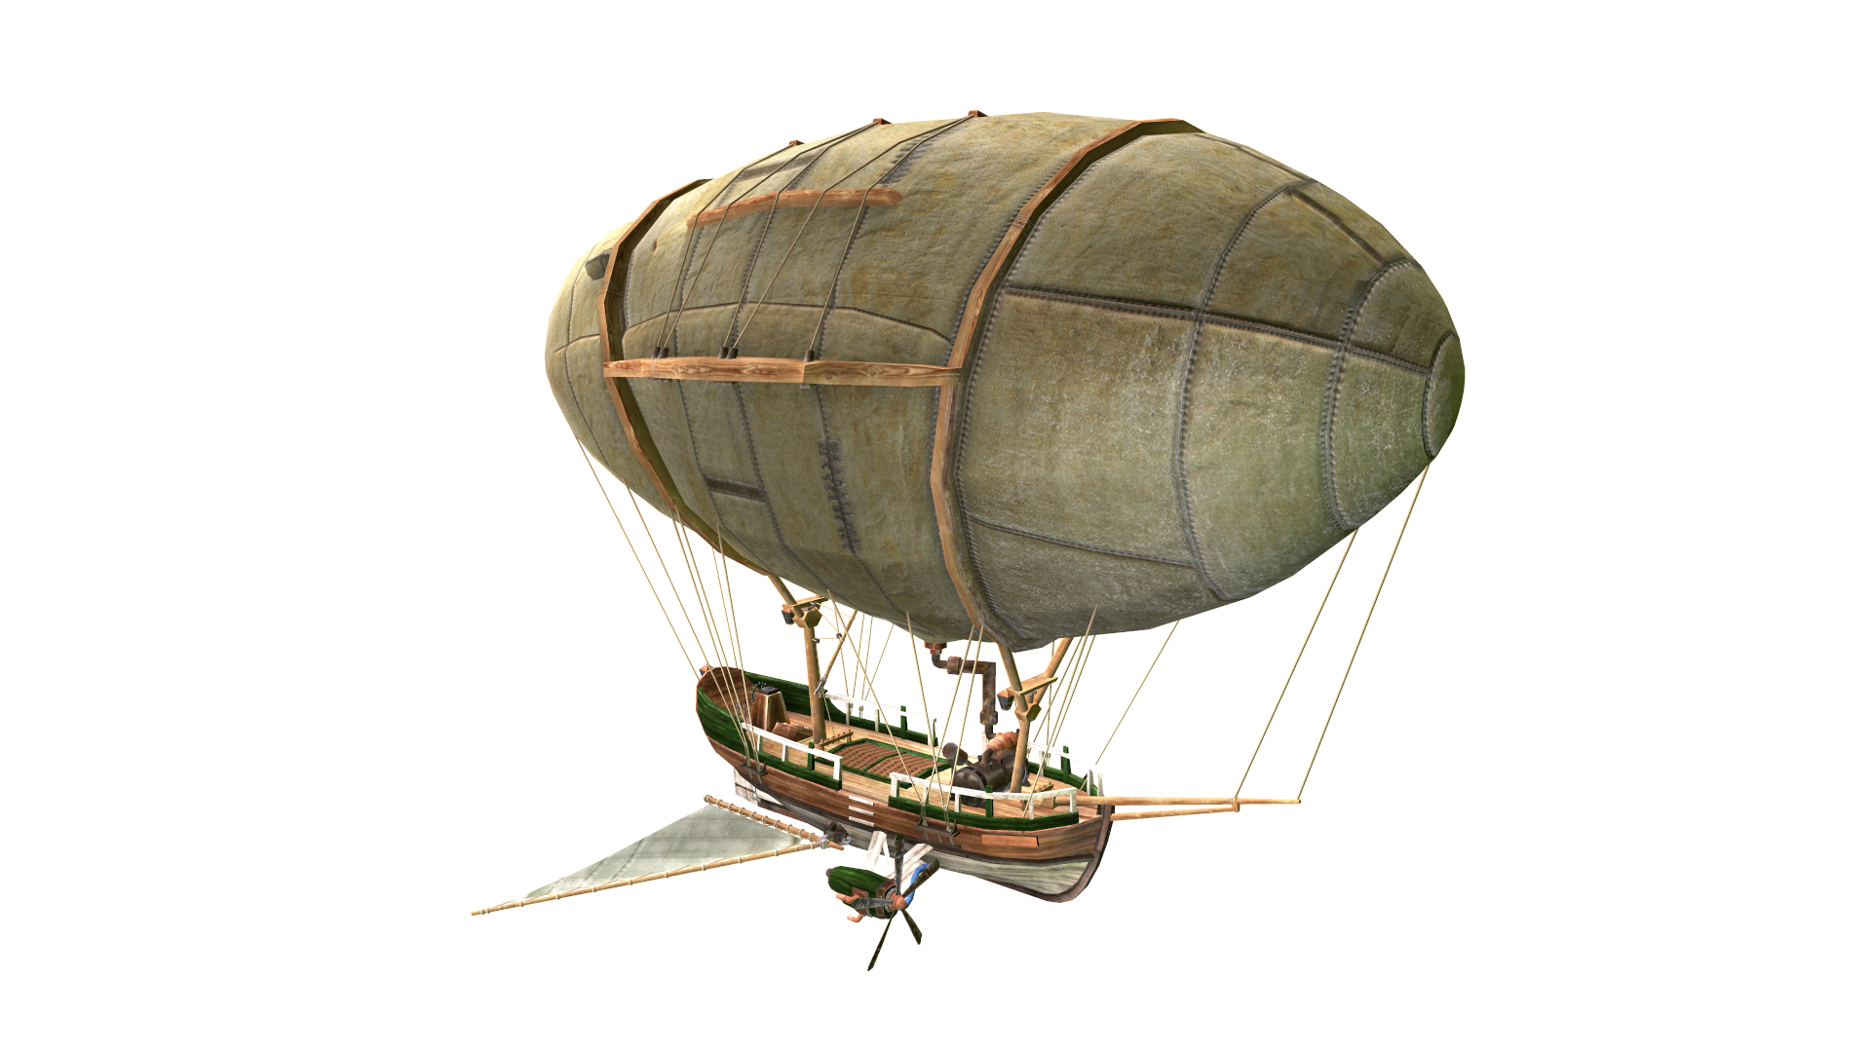
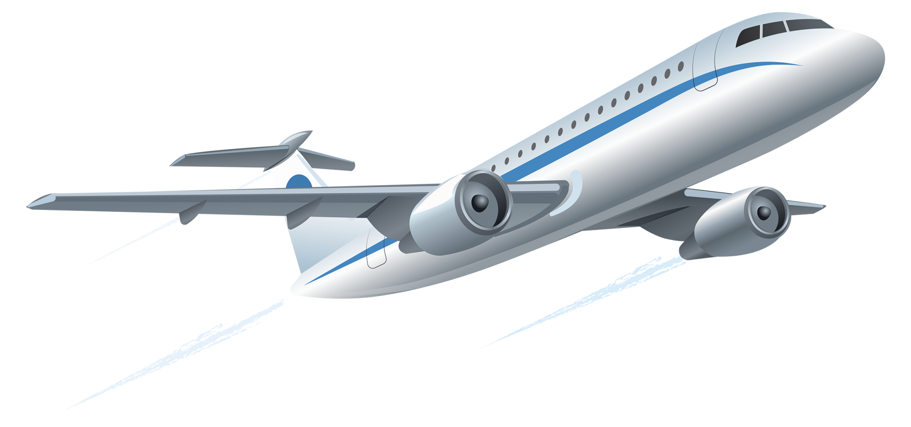
По способу перемещения транспорт бывает:
Воздушный

Slide 9


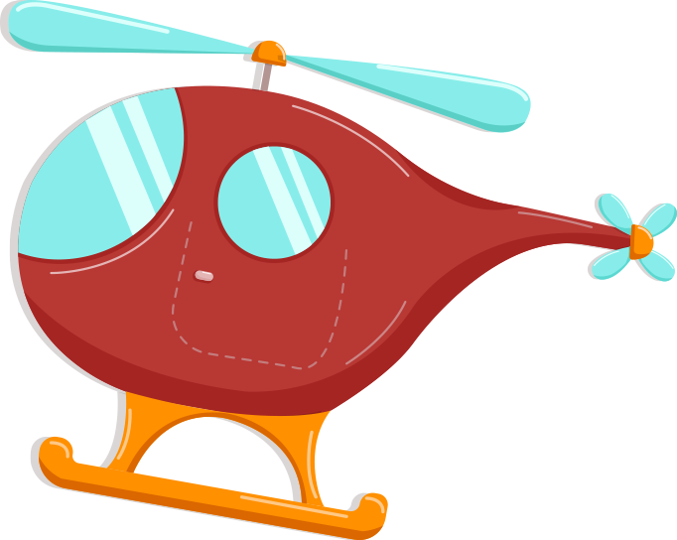
Воздушный транспорт

Slide 10


